Slide 1

浪潮M05车间
AGV智能搬运项目
青岛盈智科技有限公司
2019
Notes:
各位领导好，我是来自盈智科技的于尚民，接下来我会针对浪潮M05车间AGV智能搬运项目进行方案介绍

Slide 2









目录
盈智科技公司简介
业务需求分析及方案设计
项目管理及实施计划
案例展示
技术需求分析及方案设计
设备清单及介绍
Notes:
我和海康工程师张以俊将分别通过以下六个方面进行讲述，分别是

Slide 3

盈智科技简介
Notes:
首先是公司简介

Slide 4
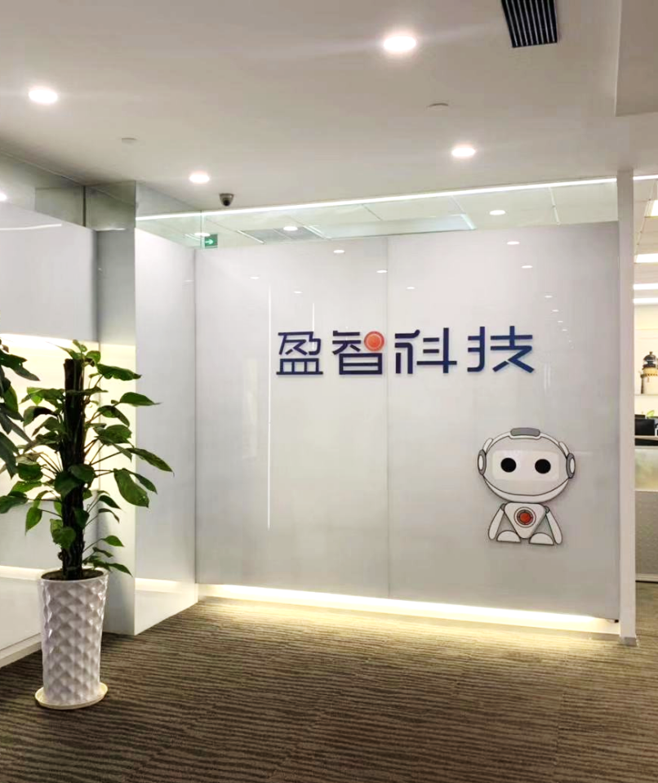
青岛盈智科技有限公司
盈智科技，是一家专业的智慧物流·智能仓储系统综合解决方案提供商，为生产制造、流通配送企业提供生产自动化及物流系统的规划设计、系统集成、软件开发、现场安装调试、客户培训和售后服务等一系列业务。使客户实现物料出入库、存储、搬运输送、分拣与拣选、进出口等生产配送过程的自动化、信息化和智能化，提高效率，降低成本，提升管理水平，致力为客户创造价值，并为企业实现工业4.0和中国制造2025打下坚实的基础。
中创大厦
Notes:
盈智科技是一家为生产制造，物流配送企业提供自动化方案及软件开发的系统集成商。为客户提供系统集成，软件开发、安装调试，培训售后等一系列服务。PPT是公司的详细介绍 3秒~5秒

Slide 5
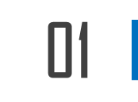

科技团队
产品团队：多名业务专家和设计师组成
研发团队：项目经理、架构师、软件工程师、测试工程师。规模约1500人，研发团队100多人。
售后服务团队：客服、运维工程师，为客户解决上线后的使用疑问和提供系统运维技术支持；
团队核心人员具有数十年物流行业信息化建设的经验：
公司技术CTO，从事物流行业信息化建设20年之久，是电商协会、物流协会外聘专家，在进出口物流、内物流运输等领域有精湛的行业见解。
首席架构师，前朗讯系统架构师，在朗讯从事技术研究20余年，是山东大学物流学院外聘讲师，拥有丰富的互联网建设的技术经验，参与过众多国际项目的开发，并多次获得技术创新奖。
智能研发总监，从事物流行业18年，负责中创物流整体信息化建设和实施，所负责的智能化项目多次获得物流行业技术奖。
Notes:
我们的产品和研发团队由多名业务专家和设计师组成，公司技术CTO， 。目前公司员工总共有1500多人，其中研发团队100人

Slide 6
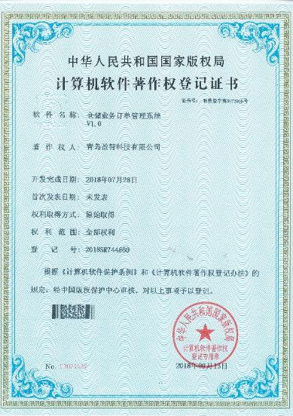
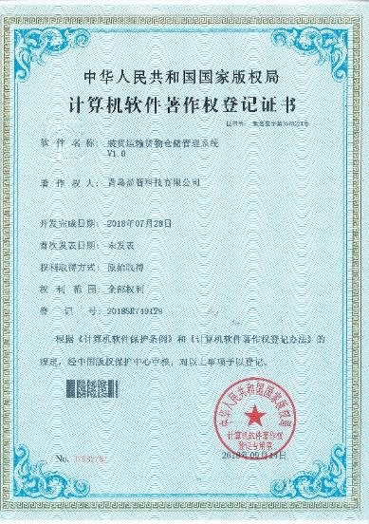
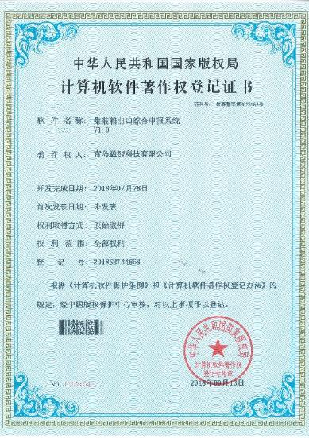
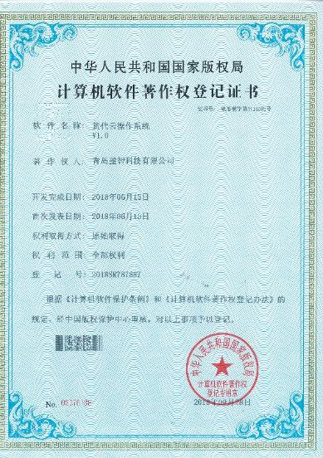
资质
公司以先进技术作为企业核心竞争力服务于物流和生产企业，先后取得多项专利证书。通过自主创新，引领着行业技术的发展。
15项
物流行业软件著作权
信息化概况
Notes:
盈智科技做为一个以方案设计和软件开发作为企业核心竞争力的系统集成商，自成立以来已获得包括WMS、WCS、OMS、综合管理平台等多个系统的15项软著。

Slide 7
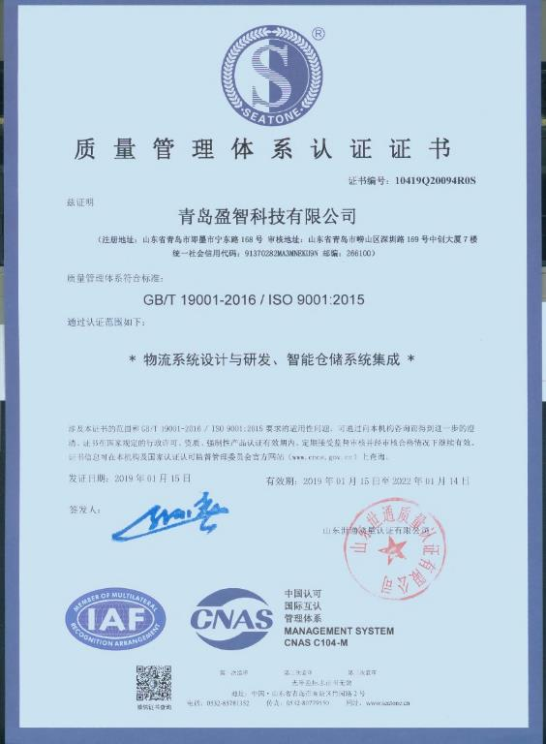
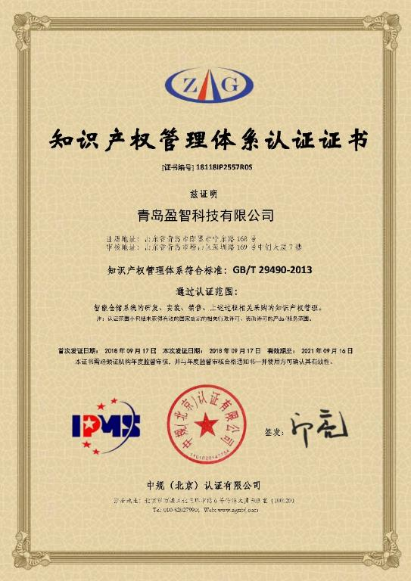
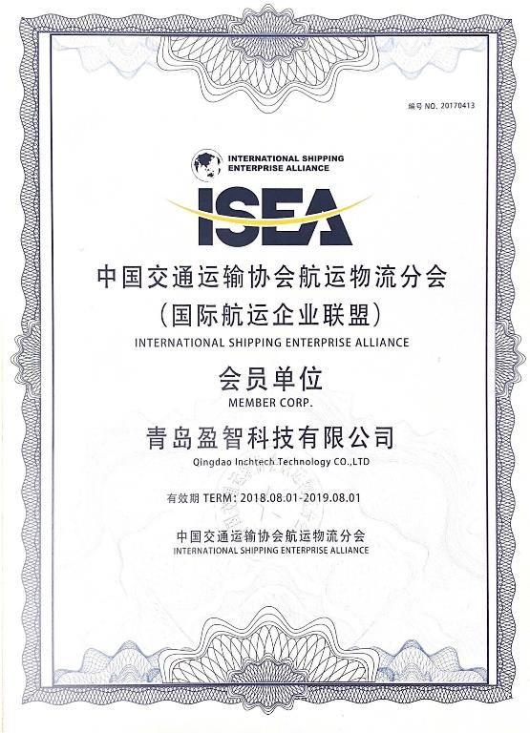
荣誉奖项和资质认证
ISO9001证书
知识产权管理体系证书
ISEA中国交通运输协会航运物流分会会员
Notes:
在资质认证方面，盈智科技通过了ISO9001质量管理体系，知识产权管理体系等多项认证

Slide 8

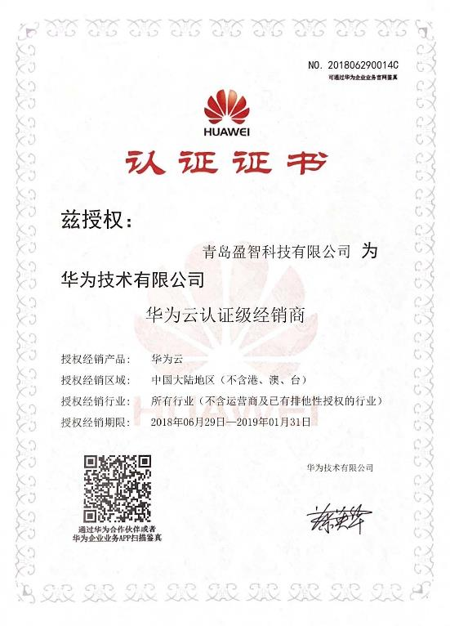
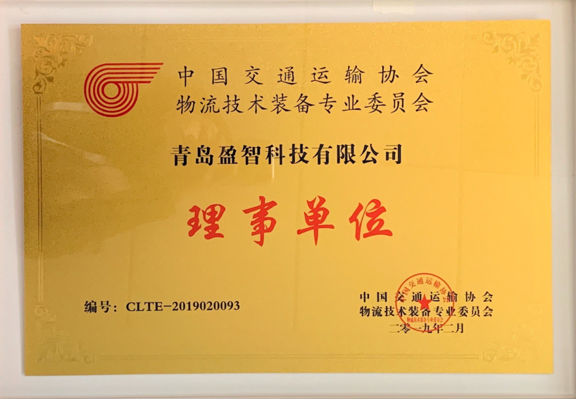
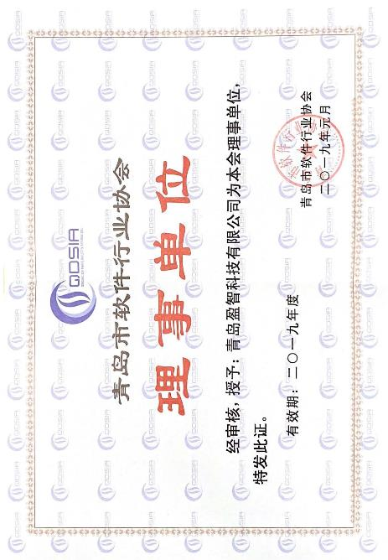
荣誉奖项和资质认证
海康机器人战略合作伙伴
华为云认证级经销商
协会理事单位
Notes:
在荣誉奖项方面，盈智科技作为海康的战略合作伙伴，在多个领域进行了深度合作。并且取得了华为云认证级经销商，是中国交通运输协会物流技术装备委员会理事单位

Slide 9

业务需求分析及方案
Notes:
接下来为各位领导讲述业务需求分析及方案

Slide 10
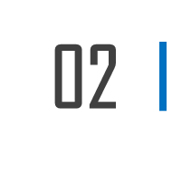
设计依据
物料智能转运需求
潜伏顶升式AGV实现：产线到老化区之间的老化架搬运；
潜伏顶升式AGV实现：老化区至检验区之间老化架搬运；
潜伏顶升式AGV实现：检验区至提升机，提升机至一层包装线间的搬运
信息化创新:
WCS与PDA设备对接,信息传递;
WCS与呼叫器设备对接，任务触发；
物料货架位置可视化；
自动化升级:
AGV与提升机无缝对接,流转物料;
AGV与线体自动化设备无缝对接，信息接口传递；
Notes:
首先此项目是通过AGV实现服务器产品在各个功能区之间的内物流搬运。

Slide 11
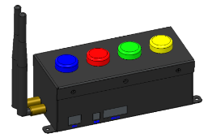
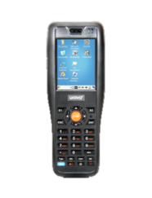
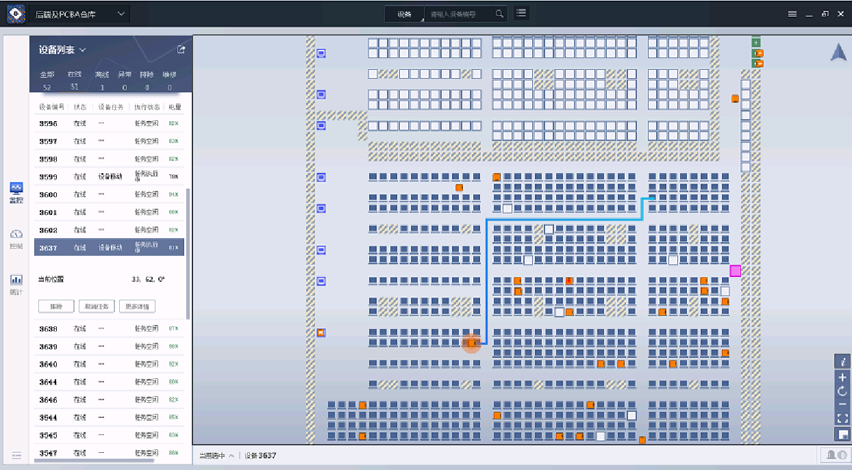
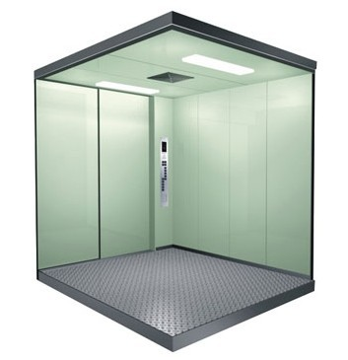
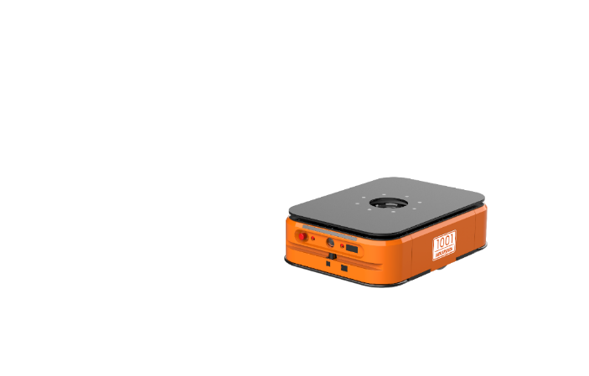
系统架构
自动化线体呼叫搬运物料/空载具
管理层
起点输送线处人工绑定载具信息
终点成品发货区人工更新载具状态
控制层
梯控系统
执行层
AGV执行任务

Slide 12
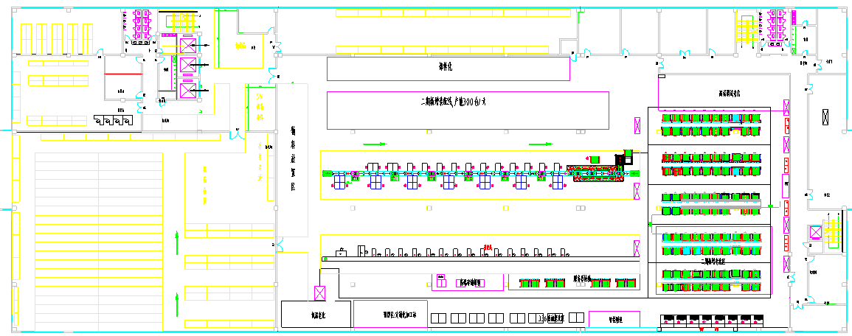
布局规划-3楼
3楼布局说明
三层老化架储位：80个；
该层区域可分为：产线、老化区、检验区、维修区、提升机及空货架缓存区几部分，3层作业顺序为：产线下料——老化区——待检验——检验区——提升机——1层包装线体；
该层节拍为350个/10h
1
组装下线
2
老化区
4
维修区
5
提升机
3
检验区
Notes:
提升机有2个缓存区

Slide 13
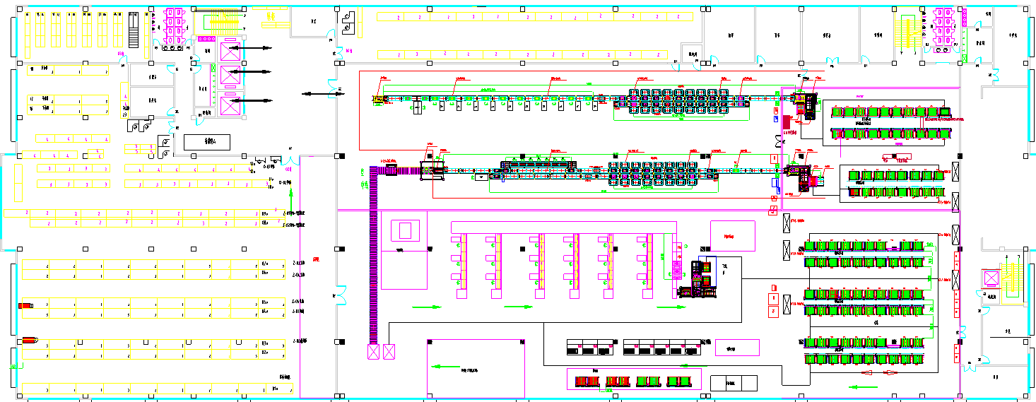
布局规划-2楼
2楼布局说明：
二层老化架储位：60个；
该层区域可分为：产线、老化区、检验区、维修区、提升机及空货架缓存区几部分，2层作业顺序为：产线下料——老化区——待检验——检验区——提升机——1层；
该层节拍为350个/10h
1
组装下线
2
老化区
维修区
提升机
4
5
3
检验区

Slide 14
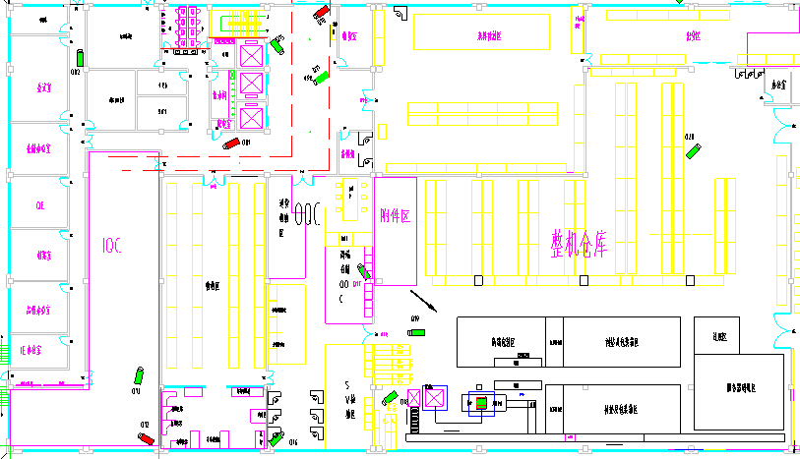
布局规划—1楼
1楼布局说明：
日均节拍：每层350个/10h，2-3层峰值节拍假定相同—1层节拍700个/10h；
整个区域可分为：产线、老化区、检验区、维修区、提升机及空货架缓存区几部分；
在1F，AGV将货物由提升机搬运至包装线体
提升机
包装线体
满料缓存区

Slide 15
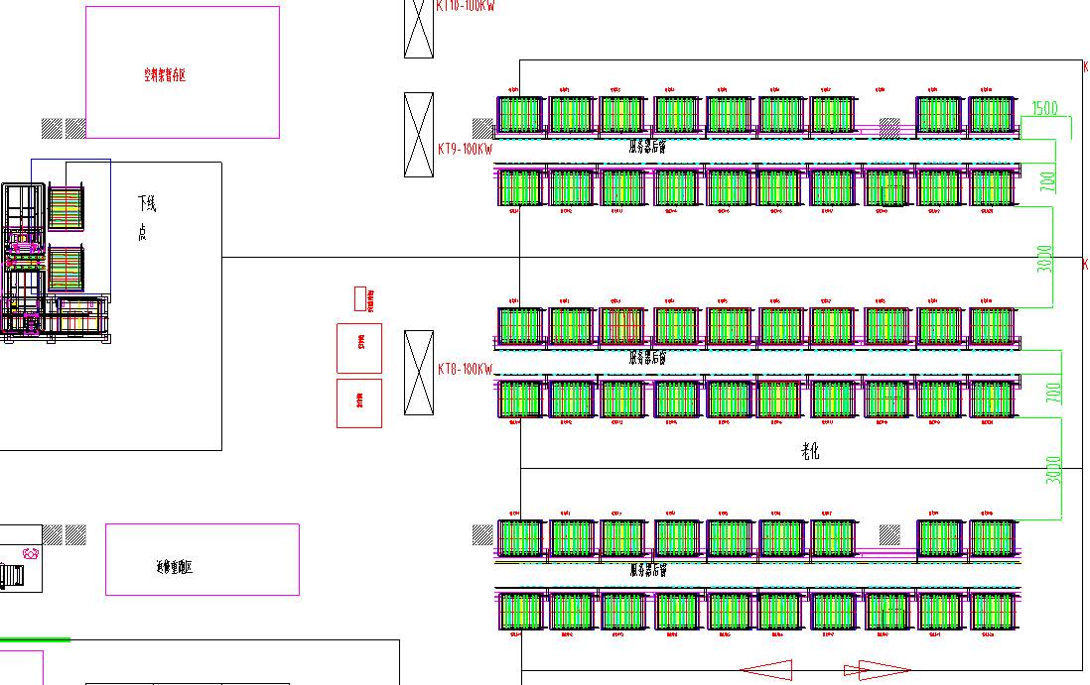
业务流程
产线至老化区：
1. 服务器下线至老化架，调试完毕人工通过PDA扫码或呼叫器触发搬运任务，并提供终点信息；
2. WCS调度AGV前往指定起点搬运料架至老化区，选择空储位放置；
3. AGV放下料架后，返回执行空货架搬运任务，搬运空货架至产线缓存区空储位；
4. AGV放下料架后，返回执行下一任务或待命。
*注：
产线下料完毕后，支持手动与自动两种任务触发方式，分别由PDA和呼叫器与WCS控制系统对接，区域划分以实际为主；
2F该流程与3F相似。
空料车暂存区
老化区
搬运起点

Slide 16
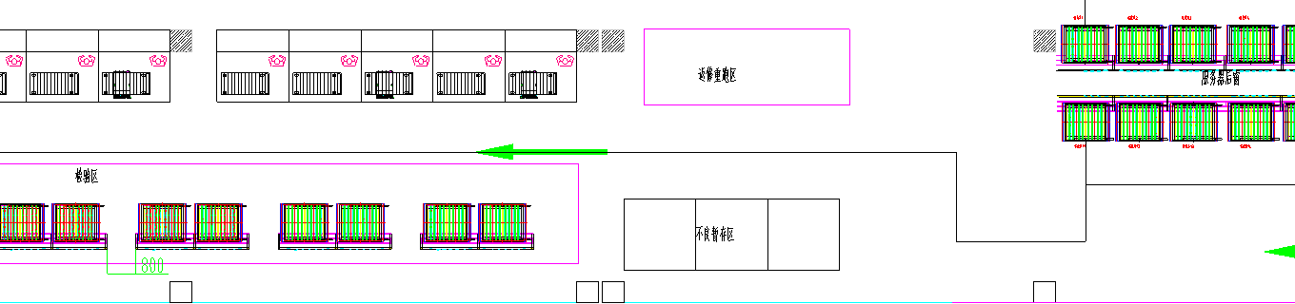
业务流程
老化区至检验区：
1. 老化完毕后，人工检查插线是否完全剥离，支持PDA扫码下发搬运任务，用PDA时需提供终点信息；
2. WCS调度AGV前往指定起点搬运料架至指定检验区终点，系统自行选择空储位放置；
3. AGV放下料架后，返回执行下一任务或待命。
*注：2F该流程与3F相似。

Slide 17
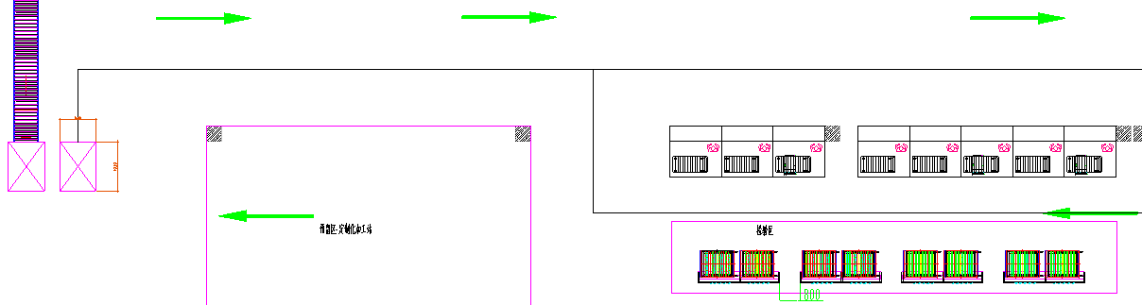
业务流程
检验区至1楼：
1. 检验合格后，人工通过呼叫器（支持PDA扫码）下发搬运任务，用PDA时需提供终点信息；
2. WCS调度AGV前往检验区指定起点搬运料架至提升机口，同时调度1楼AGV至提升机口等待接料；
3. AGV到达提升机口后原地等待，WCS与提升机PLC通讯，提升机开门后，AGV将料架放至提升机内，WCS通知提升机送料至指定楼层；
4. 老化架由提升机到达1楼，1楼AGV将料架搬运至满料缓存区，WCS自行选择空储位放置；
5. 1楼AGV放下料架后，返回执行下一任务或待命。
注：2F该流程与3F相似。

Slide 18
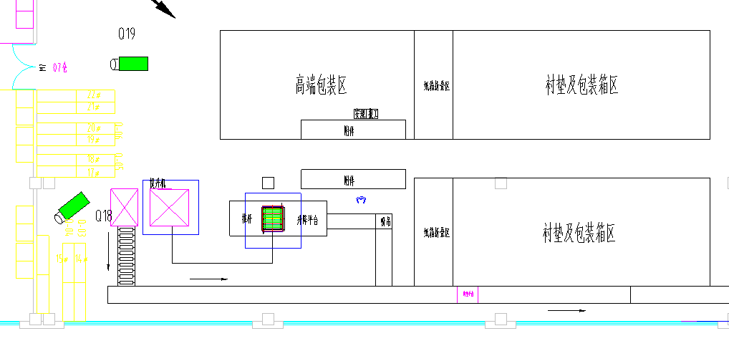
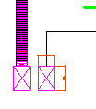
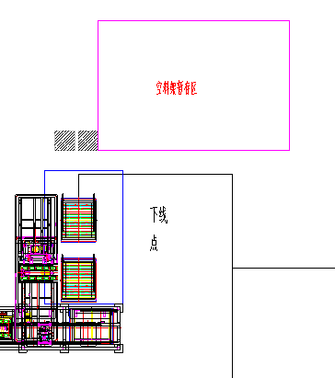
业务流程
1楼包装线体空满交换：
1.人工通过呼叫器（支持PDA扫码）下发搬运任务，用PDA时需提供终点信息；
2. WCS调度1楼AGV前往指定包装线体起点搬运空料架至指定提升机终点，同时WCS调度2/3楼AGV至提升机口等待接空料架；
3. 1楼AGV放下空料架后， WCS调度1楼AGV前往指定满货架暂存区起点搬运指定满料架至指定包装线体终点；
4. 1楼AGV返回执行下一任务或待命；
5. 2/3楼AGV至提升机接料后，搬运至空料车暂存区，WCS自行选择空储位放置；
6. AGV放下料架后，返回执行下一任务或待命。
满料缓存
空料车暂存区

Slide 19
系统流程图
具体的对接方式分为以下几部分：
人工确认触发方式；
任务挂起；
任务判定；
任务执行；
任务完成通知；
异常告警通知；
资源释放。

Slide 20
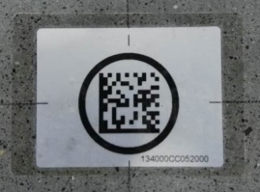
业务流程-电梯对接
电梯呼梯至指定楼层，并判断是否具备启动进入轿厢的条件。如果是，AGV启动搬运料架进入轿厢。
电梯呼梯至指定楼层，并判断是否具备料架离开轿厢的条件。如果是，AGV进入电梯，搬运料架驶离轿厢。
1
2
3
4
小车行至电梯口指定位置，后台根据AGV的二维码获取定位信息，发送指令至货梯控制器呼梯。
AGV进入轿厢指定位置后放下料架，AGV退出电梯，料架在货梯控制器的调度下行至指定楼层。
备注说明：
AGV控制系统与货梯控制系统采用REST协议进行对接;
AGV背运货架从货架长边进入电梯，电梯内需拆除护栏；
货梯进出缝隙为3.5cm，频繁进出影响机器人脚轮寿命。

Slide 21
系统流程图
具体的对接方式分为以下几部分：
资源申请；
任务执行；
任务完成通知；
梯控异常告警通知；
资源释放。
对接的业务流程接口如下：
AGV向梯控申请资源；
申请成功后梯控通知AGV，已经开门；
AGV把物料搬到电梯后, 调用梯控任务执行接口；
梯控把物料运送到目标楼层的目标位置后, 通知AGV任务完成；
AGV到达接驳点, 搬离物料, 通知梯控资源释放；
当提升机发生异常时, 通知AGV异常告警。

Slide 22

技术需求分析及方案

Slide 23
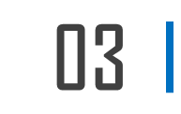
系统方案总体设计

Slide 24

整体技术选型
应用服务后端框架：Spring Boot，SpringMVC，JPA
前端技术：AngularJS，Bootstrap，Gulp，Bower，ionic
通信协议：Hessian，RESTFul，TCP私有协议
缓存策略：Redis，Ehcache，Varnish
接口协议：采用Webservice接口协议，传输内容以JSON格式组织
数据存储：Oracle，SQL Server，MongoDB

Slide 25

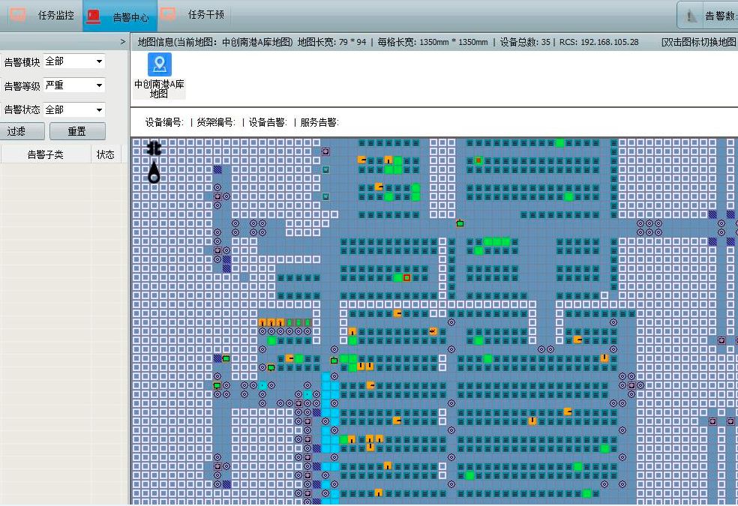
盈智WCS系统简介
1、地图管理：添加地图、修改基本信息和布局、删除不再使用的地图。（考虑到业务区域调整，属性变更。支持可视化管理，操作简单，培训后管理员可依据情况自行调整）；
2、服务管理：添加机器人控制等服务、修改服务信息、远程配置、删除；
3、设备管理：添加、修改、切换地图、删除操作；
4、任务管理：负责接收任务，并且将任务分解，分步执行；
5、告警管理：设备告警信息的查询，设备告警趋势，设备告警排序等
6、日志管理：用户对wCS数据的各种操作记录；
7、系统管理：包括用户管理；添加、修改、删除用户，对用户进行密码重置；字典管理；添加、修改、删除字典项，便于系统维护和扩展。

Slide 26
盈智WCS
数据管理
效率优化
功能全面
支持包括生产领料、成品检测运输等产线搬运业务需求
支持多种呼叫方式
提高企业信息化水平
通过智能调度，实现运行节拍连续可靠，保障自动化产线不间断运行
解放劳动生产力，提高工作效率
支持与上层业务系统MES全功能对接
实现搬运流程全程可视化

Slide 27

设备清单
及介绍

Slide 28
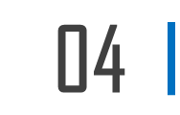
主要明细清单
序号 | 名称 | 技术规格 | 数量 | 单位
1 | AGV | 举升装置：- 举升高度：6CM；- 负重：1300kg； 能源动力系统：动力锂电池；自主充电：最多1.5小时充满 驱动系统：空载运行最大速度：1.0m/s 定位导航系统：相机+二维码：精确定位 惯性导航：陀螺仪、里程计用于无码区域。 | 7 | 台
2 | 充电桩 | 机器人配套充电装置，1台充电桩一般支持4台AGV充电需求（需要根据实际搬运频率计算） | 3 | 台
3 | WCS系统 | 机器人控制系统 | 1 | 套
4 | PDA手持设备 | 用于指定区域任务触发 | 4 | 台
5 | 呼叫器 | 用于不指定区域任务触发 | 10 | 个
6 | 服务器 | E5-2620 V4(8核2.1GHz)×1/16GB DDR4 /1TB SATA×2/H330/DVD/1GbE×2/冗电/2U/WIN2012全语言 | 2 | 台
7 | 网络 | 用于AGV与服务器间的通讯 | 3 | 套
8 | 斜坡XP-7 | 3560mm*1000mm*155mm | 1 | 个
9 | 调试线TSX-A3 | HDB15M转2*DB9F+水晶头+ZH4+H1*3，50cm，黑 | 1 | 个
10 | 实施工具包 | 标签打印机、地码保护膜、标签纸及其他工具 | 1 | 个

Slide 29
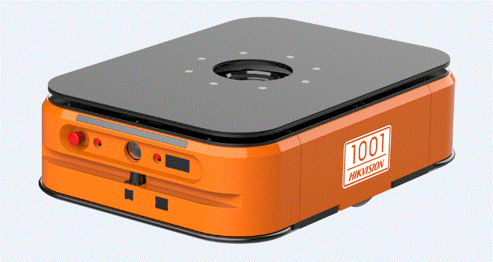
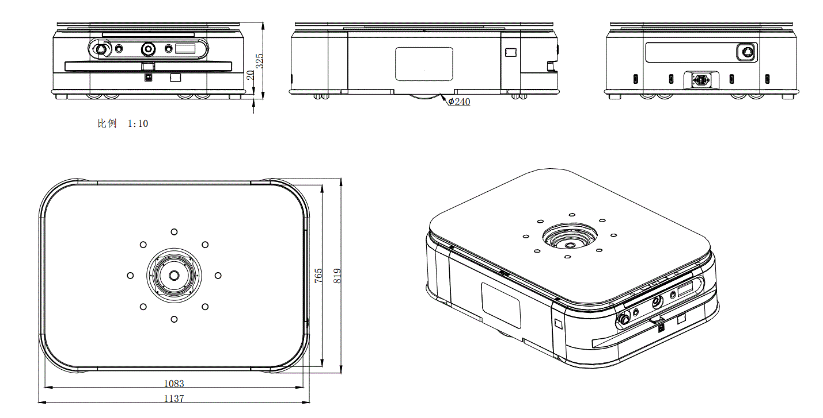
设备描述-潜伏式AGV
 | 指标 | 参数 | 单位
基本参数 | 尺寸 | 1137(L)819(W)325(H) | mm
 | 自重 | 300 | kg
 | 最大举升高度 | 60 | mm
 | 额定负载能力 | 1500 | kg
运行参数 | 额定运行速度(空载) | 1500 | mm/s
 | 额定运行速度(额定负载) | 1200 | mm/s
 | 额定加速度(空载） | 400 | mm/s²
 | 额定加速度(额定负载） | 300 | mm/s²
 | 导引定位精度 | ±10 | mm
 | 停止角度精度 | ±1 | 度
 | 停止位置精度 | ±10 | mm
电池 (磷酸铁锂) | 电池额定电压 | 48 | V
 | 电池容量 | 30 | Ah
 | 充电循环次数（*） | 完全充放电1500 | 次
 | 额定工况下工作时间 | 8 | h
 | 充电时间 | 完全放电后充电时长≤1.5 | h
安全性能 | 激光避障 | 前置激光避障
 | 红外避障 | 后置红外避障
 | 碰撞条检测 | 前/后碰撞条检测
 | 急停按钮 | 前/后急停按钮
Notes:
使用的是海康AGV、当前尺寸下1.5T的重载

Slide 30

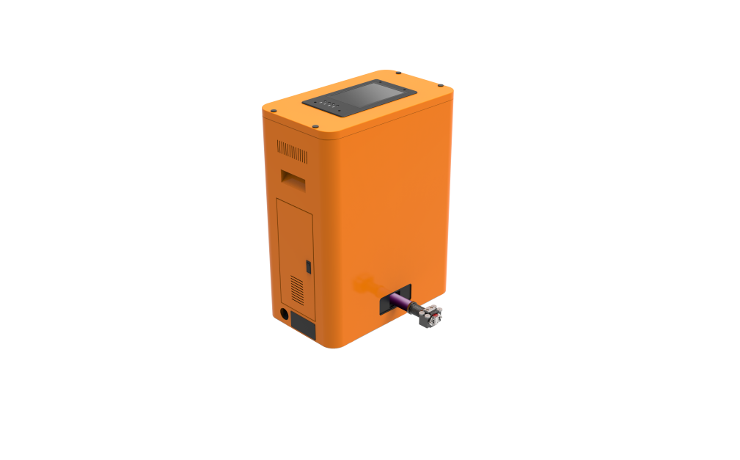
设备描述-充电桩
 | 指标 | 参数表
基本参数 | 外形尺寸 | 600mm (L)350mm (W)775 mm (H)
 | 颜色 | 橙色
 | 自重 | 60Kg
 | 充电口离地高度 | 80mm
电气参数 | 交流输入电压 | 176V~264V，频率45Hz～66Hz
 | 直流输出电压 | 30V～58V
 | 最大输出电流 | 30A
 | 输出过压告警 | 59V
 | 输出过压保护 | 61V
 | 输出电压误差 | ±0.2V
 | 输出电流误差 | ±0.5A
 | 输出过流保护 | 33A±1A
 | 显示方式 | 指示灯
 | 通信规约 | MODBUS通信规约
环境参数 | 工作温度 | -10℃~50℃
 | 工作环境湿度 | 20%~80%
 | 工作海拔 | <=2000m
采用自主研发电池管理系统，实时监控电池变化，如有异常立即保护切断电源。
使用大功率电池作为电源，充电快速。
充电桩具有自动充电、手动充电两种充电模式，满足不同情况下的充电需求。
通过液晶显示屏界面可以显示充电桩输出电压、输出电流、工作状态、告警信息等。
充电桩具有良好的自我保护功能，如输出限流保护，输出短路保护，电池极性接反保护，反向充电保护，通信中断保护，过温保护，异常告警保护等。
具有柔性对接功能，采用两级弹簧缓冲，减小AGV后退充电时的对接力。

Slide 31
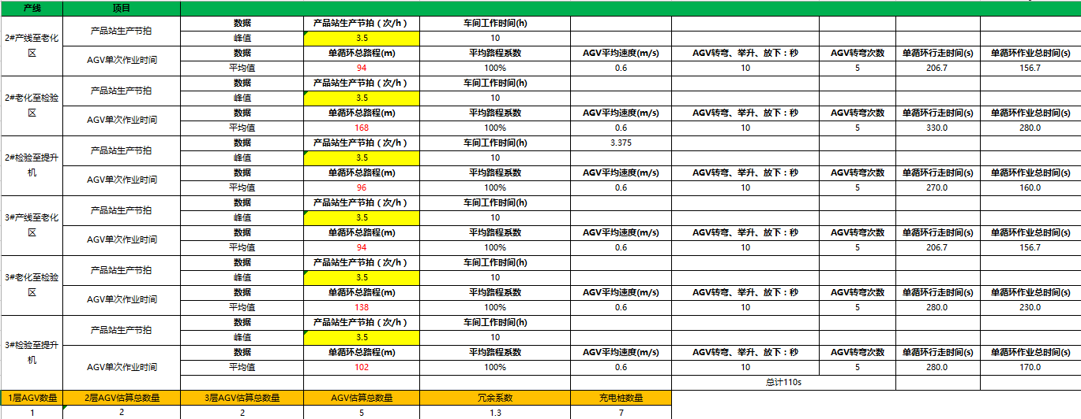
AGV数量验证
假设条件：
AGV运行平均速度：0.6m/s；
AGV搬运平均路程按照最大路径计算；
AGV转弯耗时：5s，AGV动作执行时间：10s；AGV 与电梯对接时间为60秒；
考虑停车及转弯减速、交通管理和运行中需要与自动门对接等情况：单次作业耗时为50s；
AGV：7台
充电桩：3个

Slide 32
设备描述-备品备件
序号 | 关键部件名称 | 品牌 | 单位 | 备库说明 | 建议使用寿命
1 | 电机（驱动） | 运控 | 台 | 备件比例5% | 质保期1年，寿命2万小时
2 | 减速器（驱动） | 纽氏达特 | 台 | 备件比例5% | 质保期1年，寿命2万小时
6 | 激光传感器 | 北洋 | 个 | 备件比例5% | 质保期1年，寿命5年
7 | 主控组件 | 海康 | 个 | 备件比例5% | 质保期1年，寿命3年
8 | 镜头组件 | 海康 | 套 | 备件比例5% | 质保期1年，寿命5年
9 | 驱动器 | 海康 | 个 | 备件比例5% | 质保期1年，寿命5年
10 | 电池 | 天津力神 | 个 | 备件比例5% | 质保期1年，寿命1500循环
11 | 充电桩 | 航嘉 | 个 | 备件比例10% | 质保期1年，寿命5年
12 | 脚轮 | 禾达 | 个 | 备件比例10% | 平均更换周期6个月，视使用情况而定
13 | 急停按钮 | 和泉 | 个 | 备货比例5% | 损坏时更换
14 | 碰撞条 | 定制 | 条 | 备货比例5% | 损坏时更换
15 | 驱动轮 | 台创/禾达 | 个 | 备货比例5% | 平均更换周期24个月，视使用情况而定

Slide 33
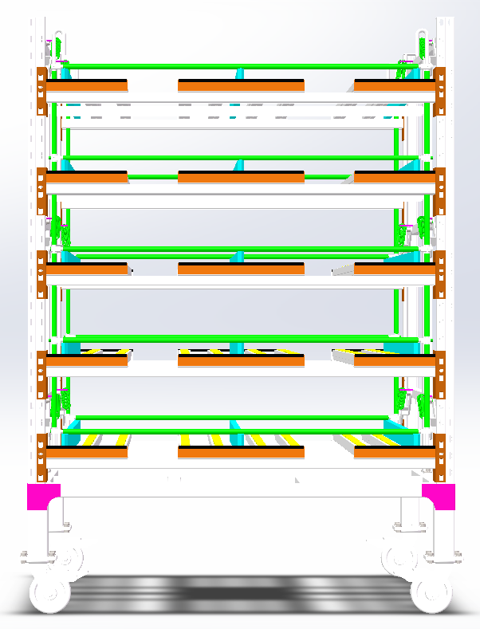
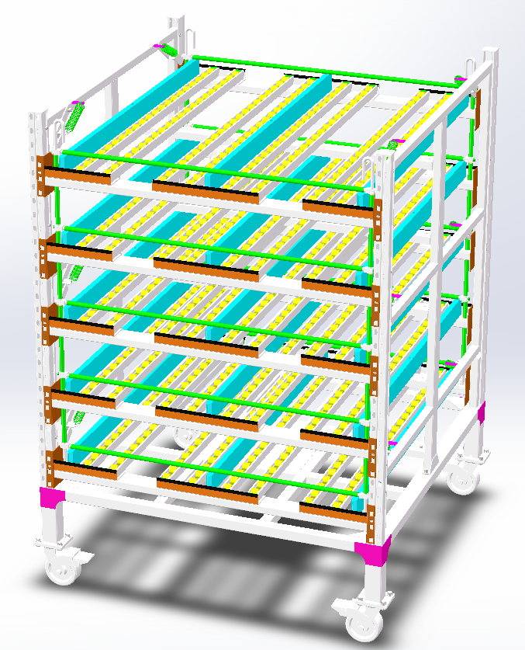
设备描述-老化车
AGV尺寸满足老化车的使用需求；
AGV的负载重量满足最大载重1.2t的使用需求；
依据现有车间老化车的功能及需求完成老化车的设计；

Slide 34




设备描述-AGV优势
世界模型建立
将产区地图转换成AGV能够识别的模型数据,再进行合理的路径规划，自主充电，规避障碍物等
多路径规划
保证不出现拥堵基础上，提供最短路径形式、避让控制、路径重新规划控制等多种处理机制
对世界模型的各种可行驶道路，主要干道、十字路口区域进行动态行驶方向管理，避免道路堵塞
交通动态管理
多任务通过任务分配算法，考虑多种组合关系、AGV状态等因素，将任务合理分配
AGV任务分配

Slide 35

项目管理及实施流程

Slide 36
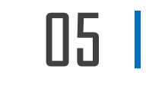
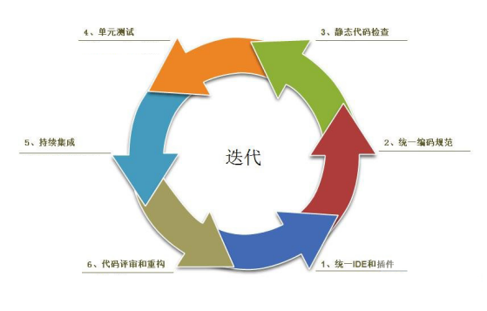
方案实施计划-项目管理体系
项目团队
矩阵管理
PMO
项目经理
项目经理资源库
方案设计
项 目 主 线
解决方案团队
系统架构师
架构师团队
研发工程师
软件开发团队
机械电气工程师
系统集成团队
现场实施
实施团队
测试工程师
测试团队
售后服务
售后支持团队

Slide 37

方案实施计划-项目人员分配
姓名 | 部门 | 岗位 | 学历 | 从业时间
王向阳 | 智能研发部 | 项目总监 | 本科 | 11年
于尚民 | 智能研发部 | 硬件项目经理 | 本科 | 8年
王正 | 智能研发部 | 硬件项目经理 | 本科 | 9年
王营 | 软件研发部 | 测试经理 | 硕士 | 5年
杨准 | 智能研发部 | 现场实施 | 本科 | 5年
王博 | 智能研发部 | 现场实施 | 本科 | 2年
辛本东 | 智能研发部 | 现场实施 | 本科 | 2年
王震 | 智能研发部 | 测试人员 | 本科 | 13年
薄帅 | 软件研发部 | 软件项目经理 | 本科 | 11年
马海龙 | 软件研发部 | 软件研发人员 | 本科 | 5年
杨晓菡 | 软件研发部 | 软件研发人员 | 本科 | 5年
杨阳 | 项目管理部 | 现场实施 | 本科 | 3年
杨峰 | 项目管理部 | 现场实施 | 本科 | 1年
杜森 | 项目管理部 | 现场实施 | 本科 | 5年
高君凯 | 客户服务器 | 维护人员 | 本科 | 3年
项目计划参与人员
15人
项目总监 1人
项目经理 2人
测试组 2人
软件开发 3人
现场实施 6人
售后服务 1人

Slide 38
项目维护体系
项目维护体系
升级维护 | 为平台提供免费持续的升级服务
维护团队 | 总部位于青岛，在济南、天津、宁波、连云港、日照、大连等全国15个港口城市设有分支机构，随时响应处理紧急问题
响应时间 | 提供每周7×24小时不间断的电话支持服务。及时解答用户在系统使用、维护过程中遇到的问题，及时提出解决问题的建议和操作方法。
保障服务 | 产品升级、故障排除、客户化修改、提供接口，以及接到服务需要或者故障通知后1小时内做出相应，6小时内到达现场，12小时内完成任务的服务或者维修，会及时解答用户在系统使用、维护过程中遇到的问题，及时提出解决问题的建议和操作方法。

Slide 39
应急预案措施
系统采用备份数据库对数据进行实时同步，并进行远程数据备份到云服务器，每小时、每天、每周循环备份。
电源故障应对：机房加装 UPS 电源，保证在外部供电不稳定情况下系统良好运转。
软件故障应对：系统支持远程维护，通过 VPN 连接到服务器进行远程操作。如果在系统运行中发生软件故障，例如由异常数据引发的单据异常，技术人员可以远程到服务进行故障排查和数据修复，或者进行系统升级。一般情况下，单据数据异常不影响整个系统作业，对故障单据进行数据修复即可。极端情况如果发生系统宕机，系统支持快速恢复功能，此时所有机器人会自动停止，服务器排除故障并远程重启后，从数据库恢复任务数据，机器人继续运行，实现系统快速恢复；
AGV支持离线小车控制，可通过手机APP完成小车命令式移动；
优势:综合考量各个节点发生故障的可能性，从系统/网络/电源/设备等多个方面避免了故障发生，保证设备稳定运行。

Slide 40
方案实施计划-项目进度计划
项目实施进度计划
关键设备AGV进场计划
软件对接进度计划
测试上线计划
完工验收计划
项目整体实施完毕
整体实施测试
启动阶段
4月10日
规划阶段
4月10日-4月14日
生产阶段
4月15日-6月20日
内测试阶段
5月22日-6月10日
实施阶段
6月22日-6月24日
验收阶段
6月24日-6月30日
合同签署
现场勘查及沟通规划
定制设备生产
软件开发工作
完成设备运输至项目实施地
项目监控：始终-----项目经理在项目全周期经行监控和测试，直至项目验收完成

Slide 41

智能化集成项目案例展示

Slide 42

物流行业智能化建设的领跑者
www.cmlog.com

